Slide 1
KRUŽNI TRENING
Andreja Kadić, prof. i Ismeta Čerkez, prof.

Slide 2
KRUŽNI TRENING – UPUTE ZA RAD
Prije početka rada svaki učenik napravi 8 pripremnih vježbi koje je naučio na satovima TZK-e
Učenici 5. razreda izvode 10 ponavljanja svake vježbe, odmore se 30 sekundi, pa prelaze na sljedeću vježbu. Nakon izvođenja svih zadanih vježbi napravi se pauza 2 minute pa se sve ponovi još jednom.
Za naprednije – možete raditi 15 ponavljanja svake vježbe (smanjiti vrijeme odmora)
Sve vježbe su jednostavne i ne iziskuju puno prostora za izvođenje.
Nakon vježbanja napraviti vježbe istezanja (u Planu rada za travanj).
TRENING ODRADITI SVAKI TJEDAN JEDAN PUT (UPISATI U DNEVNIK AKTIVNOSTI)
SRETNO!!!

Slide 3
1. JUMPING JACK -

Slide 4
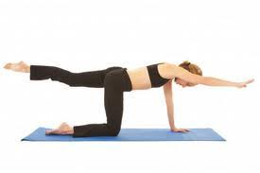
2. IZ UPORA KLEČEĆEG ISTOVREMENO PODIŽEMO SUPROTNU RUKU I SUPROTNU NOGU I TAKO NAIZMJENIČNO

Slide 5
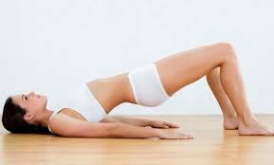
3. PODIZANJE KUKOVA IZ LEŽANJA NA LEĐIMA. RUKE UZ TIJELO, NOGE POGRČENE U KOLJENIMA

Slide 6
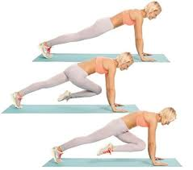
4. IZ POLOŽAJA ZA SKLEK PRIVUČEMO KOLJENO JEDNE NOGE PREMA PRSIMA. VRAĆAMO NOGU NA POČETNI POLOŽAJ PA PONOVIMO DRUGOM NOGOM.

Slide 7
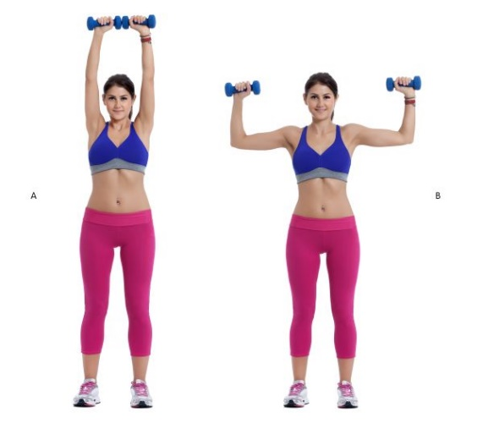
5. RUKE SU U UZRUČENJU PA IH SPUŠTAMO U ODRUČENJE POGRČENE U LAKTOVIMA -UTEZI NISU POTREBNI

Slide 8
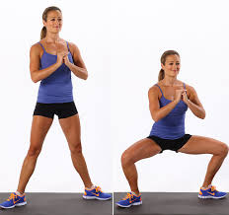
6. POČUČANJ IZ RAZKORAČNOG STAVA, stopala su okrenuta prema van

Slide 9
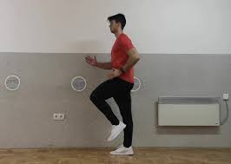
7. NISKI SKIP U MJESTU

Slide 10
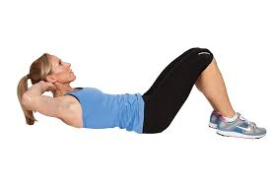
8. TRBUŠNJACI – PODIZANJE TRUPA IZ LEŽANJA NA LEĐIMA, RUKE IZA GLAVE, NOGE POGRČENE U KOLJENIMA

Slide 11
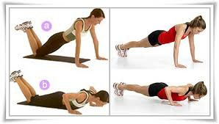
9.SKLEKOVI

